Slide 1
性別平等教育
桃園縣學生輔導諮商中心
沈天勇督導、陳政祺 心理師
101年10月11日

Slide 2
課程大綱
性別平等法規及輔導知能
性別平等案例分享

Slide 3
性別平等法規及輔導知能
沈天勇 社工師

Slide 4
校園常見之性別議題
校園性議題事件
包含:性騷擾、性霸凌與性侵害
    校園優先適用「性別平等教育法」以保障學生受教權

Slide 5
1-1性騷擾定義
  性別平等教育法第二條定義
  性騷擾:指符合下列情形之一，且未達性侵害之程度者～
  1.以明示或暗示之方式，從事不受歡迎且具有性意味
  或性別歧視之言詞或行為，致影響他人之人格尊嚴、學習、或工作之機會或表現者。
  2.以性或性別有關之行為，作為自己或他人獲得、喪失或減損其學習或工作有關權益之條件者。
  性騷擾的行為種類
  敵意環境的性騷擾:性別騷擾、性挑逗、性霸凌、性別歧視
  交換式的性騷擾:性賄賂、性脅迫

Slide 6
1-2 性騷擾之情況
性騷擾程度的行為
１.性暗示２.性窺視３.性挑逗４.性襲擾5. 性攻擊
大隻佬第二集、娘砲、小玻璃、大波霸、牙籤
不懷好意或性慾念的眼光，窺視異性
展示色情圖片或書刊等給不願意看的人看
故意以肢體碰觸異性，或做出足以讓異性驚嚇、困擾的性襲擊和擾亂行為
趁其不備，摸胸部，或彈弄內衣的吊帶
將異性＼同性拖至廁所或校園角落，進行強行撫摸、強暴行為
（性別平等教育資訊網，2012）

Slide 7
1-3 校園性騷擾類型
肢體不當碰觸：上下其手、強抱、強吻。
1.利用上課：體適能課、體育課。
2.利用面談討論:撫摸手、小腿、肩、臀部；碰
觸胸部、親腳趾。
3.利用其他理由：指導電腦技術；整理衣物儀
容；餵藥；請求幫忙。
4.利用出外開會、出國機會：求進房；暗示邀約
同宿；提供按摩。
5.利用提供交通工具搭載。
6.利用熟睡襲胸或親吻。
7.阿魯巴等觸摸生殖器官之開玩笑遊戲。

Slide 8
1-3 校園性騷擾類型
言語：在課堂或辦公室開黃腔；評論長相、身材；
不當稱呼；嘲笑性別特質如娘娘腔、男人婆；
探詢隱私、性傾向等、歧視同性戀之言語。
散播文字：貼海報、上網、廁所塗鴨、匿名信。
追求或分手：過度追求、不當追求、跟監、電子郵
件騷擾、分手報復。

Slide 9
2-1性霸凌定義
  性別平等教育法第二條定義
  性霸凌:指透過語言、肢體或其他暴力，對於他人之性別特徵、性別特質、性傾向或性別認同進行貶抑、攻擊或威脅之行為且非屬性騷擾者。（100.6.22修正通過）
  「霸凌」是指學生間欺凌與壓迫的校園暴力。「性霸凌」指以身體、性別、性取向或性徵為題材，而加以譏笑、嘲諷、評論或侵犯。
  例如開性器官的玩笑、傳遞具有性意味的紙條或謠言、男生間的「刷卡」、「捉鳥」、「脫褲子」、「阿魯巴」等涉及性器官的活動。

Slide 10
2-2性霸凌的情況
在各種「霸凌」行為中，以身體、性別、性取向或性徵為題材，而加以譏笑、嘲諷、評論或侵犯者。
阿魯巴遊戲算是性霸凌。
若只是基於好玩，因為阿魯巴遊戲玩的部分涉及性器官可認有性意味，構成校園性騷擾。
如果不只是好玩，還有滿足性慾的猥褻故意，構成校園性侵害。
（性別平等教育資訊網，2012）

Slide 11
3-1性侵害定義
性別平等教育法第二條定義
性侵害:指性侵害犯罪防治法所稱性侵害犯罪之行為。
刑法性侵害:是指對男女以強暴、脅迫、恐嚇、催眠或其他違反其意願之方法而性交或猥褻者，亦即以性的方式侵犯到人的身體自主權，即可視為一種性侵害，此為公訴罪/非告訴乃論罪。
與未滿十六歲之人發生性行為者亦屬性侵害
性交行為：
包括以性器進入他人之性器、肛門或口腔之行為，以及以性器之外的其他身體部位，或身體以外的器物進入他人之性器、身體或腔門之行為。即包括肛交、口交、手指插入、異物插入及性器接觸等性行為。
性騷擾、性侵害分別～性器或異接合為分別

Slide 12
3-2 校園性侵害類型
合意性行為：
指當事雙方均未成年，在雙方同意下發生性行為。
性脅迫行為：
以恐嚇脅迫方式獲取性服務或滿足性慾行為。
性攻擊行為：
包括強暴及任何具有傷害性或虐待性的性暴力及
性行為。

Slide 13
3-3性侵害加害人常用的方法
性侵害的加害人常用下面的方法誘騙或恐嚇受害人：
1.暴力：毆打你、踹你，讓你心生恐懼而順從。
2.哄騙：以「帶你玩一種好玩的遊戲」哄騙你。
3.賄賂：以「讓我摸你，就給你糖果、禮物或錢」
誘使你聽他使喚。
4.威脅：以「不讓我摸你，我告訴你爸媽說你不乖」
來威脅，逼使你就範。
5.恐嚇：以「不聽我的話，就殺死你及家人」來
恐嚇你，讓你害怕而任他擺佈。

Slide 14
3-4性侵害的情況
性侵害不是只有在深夜外出或是偏僻的空地、暗巷裡才會發生。
性侵害犯罪不受時間、空間的限制，一天當中的每一個時間點、以及任何地點都有可能發生。
在家裡、電梯間、住宅區、公園，甚至校園裡都可能發生。
某些偏僻的死角、平時鮮少人員出入或管理的空間（地下室、儲藏室、垃圾場等）
（性別平等教育資訊網，2012）

Slide 15
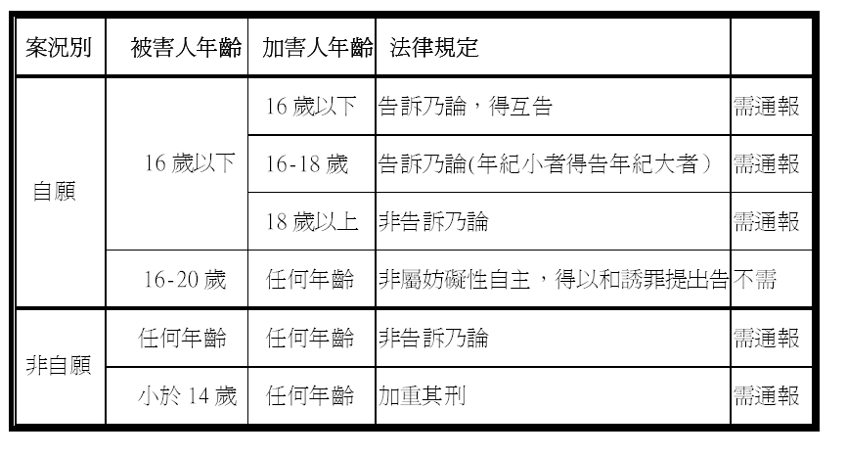
3-5 性侵害法律刑責分類表

Slide 16
校園性侵害或性騷擾事件之主要類型
師生之間—權力支配與敵意環境
學生之間—「不當追求」與性侵害或性騷擾
學生之間—「兩小無猜」式的性侵害行為
同儕之間—權力支配與敵意環境
～引自輔仁大學法律系吳志光副教授

Slide 17
如何界定校園/非校園性別議題？
地理位置：校內/校外？
→ 錯誤，校園性議題並不是由地點來決定
人員關係：校長/教師/學生/行政人員/校內有關工作
→正確，經由人員的身份來決定這些性議題是校
內,還是校外的事件。
  性別平等教育法第二條定義：
    →校園性侵害、性騷擾或性霸凌事件：指性侵害、
    性騷擾或性霸凌事件之一方為學校校長、教師、
    職員、工友或學生，他方為學生者。

Slide 18

校園性侵害或性騷擾事件中學校的責任
宣導及教育
1.家暴兒
2.性侵及性騷
3.懷孕事件
事件發生
①辨識
②通報
③危機處理
④輔導機制
責任通報
校安通報
事件本身
媒體
案主
其他

Slide 19

兒保四步驟：
①辨識
導師、兼輔老師、專輔教師、專輔人員
瞭解事件發生情形
評估當事人所處得生態環境（學校、家 庭、社區）
評估當事人身心狀況

Slide 20
兒保四步驟：
②通報
當事人或其法定代理人、知悉者
責任通報：知悉學生遭遇兒童及少年保護、家庭暴力（含學生目睹家庭暴力）或性侵害事件（含疑似事件），應依相關法律之規定立即通報相關單位（113）-教育人員應於24時內通報主管機關。
校安通報-家暴兒、性侵、性騷及其他校園重大案件。
▲若是認定為性騷擾～
則不需通報113（未成年人可依兒少法通報）
學校仍須通報校安單位，並有責任告知受害人其有 向法院提告的權力。
▲是否可以重複通報？

Slide 21
兒保四步驟：
③處置
召開性別平等教育委員會
非校園內事件：加害者為校外人士→進行緊急危機處理
校園事件
加害者為本校師生→組成調查小組*，進行調查（證詞污染、二次傷害）
加害者非本校師生→行文至行為人所在學校，要求該校進行調查，並持續追蹤後續處理情形
▲調查小組之成員：勿包涵未來提供個案之輔導相關人員
▲性平會之成員：相關輔導人員僅為列席，不宜擔任委員

Slide 22
兒保四步驟：
④輔導
導師、兼輔老師、專輔教師、專輔人員
▲受害者：通報後，若家防中心成案，則將進行
▲加害者（在學學生）：提供後續輔導
校方輔導人員的角色與分工（性平會之決議）：
1、導師（一級）～加強一般性校內班級宣導教育
3、專輔人員（三級）～兩造擇一個別輔導
2、校內輔導組長、兼輔教師、專輔教師（二級）～主要
兩造之班級宣導、個案管理、兩造擇一個別輔導、性
平會決議後進行行為人之課程
「再受害之風險」評估，處遇安置或提供心理諮商
(誰提供？)

Slide 23
校園性騷擾/性侵害處理流程
申請/檢舉、通報（校安、法定）：24小時②
召開性平委員會：於20日內通知受理與否、通知有關轄權者
（7日內） ③
調查階段（調查、提出報告）：2個月內(必要時，得延長之，延長以二次為限，每次不得逾一個月)③
懲處階段：2個月③
1、學生獎懲委員會（對學生）
2、教師評審/考績委員會（對教師）
3、人事評審/考績委員會（對職員工）
4、其他（學校其他相關委外人力之權責單位）
申復、救濟階段③
結案階段
追蹤與輔導④
教育部中部辦公室-性別平等教育資訊網http://gender.cpshs.hcc.edu.tw/front/bin/ptlist.phtml?Category=112

Slide 24
性別平等案例分享
陳政祺
（案例摘要自 王雅芬、黃士嘉、蔡季宴、吳佳鴻、
周明蒨、陳麗英等人編寫之性別平等案例分析
資料來源：台北市性別平等教育網）

Slide 25
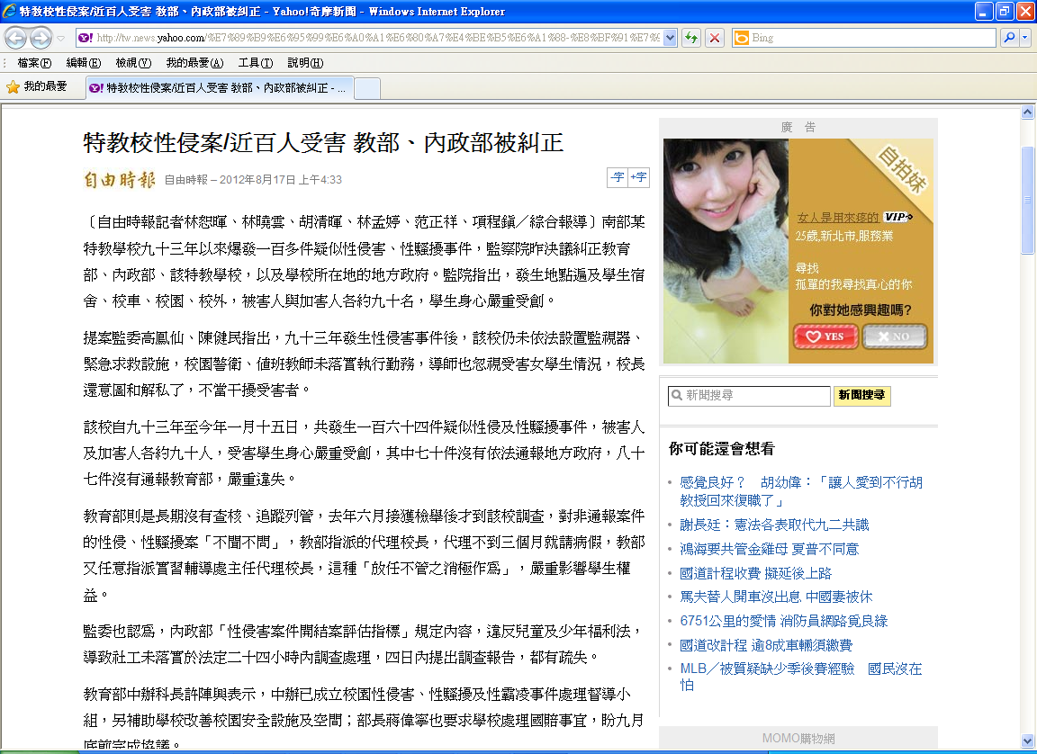

Slide 26
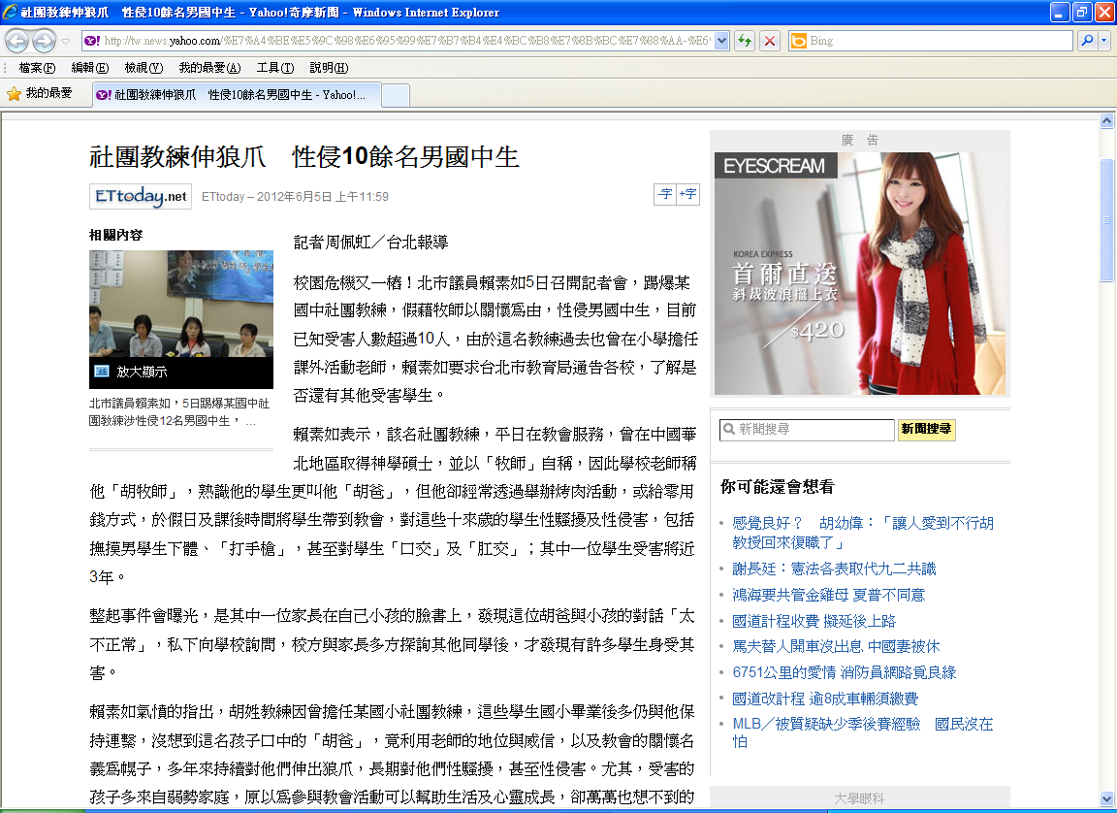

Slide 27
案例一 國中校園性平事件
「師生戀」
甲女為八年級學生(15歲)，導師發現甲女上課精神不佳，常發呆或心事重重的樣子。經詢問，甲女表示與男友上週出遊時，發生性行為。之後男方有意疏遠，態度冷淡，自己擔心男友被別的女生搶走，也擔心懷孕，不敢告訴男友，怕他生氣更加冷淡。再三追問下，赫然發現男友竟然是本校一位未婚的理化老師。

Slide 28
導師告知教務處，主任立即找來理化老師詢問，理化老師表示確有出遊事實，但發生性行為是甲女自願的，自己並未強迫她，疏離甲女只是因為沒有感覺了，這是自己跟甲女的事情，學校無須介入。
主任僅口頭提醒他此事十分嚴重，他表示自己會妥善處理，故未告知生教組，亦未啟動性平會機制。

Slide 29
兩天後，甲女家長知悉，非常生氣，到校找理化老師理論，要求他負責，雙方爭執，導致流言四起，校園中許多人都在談論此事，令甲女與理化老師都造成極大的傷害。此時學校緊急介入處理，才召開性平會後成立調查小組前來調查，經過調查發現行為人確實與甲女發生性行為。

Slide 30
過程中有人勸告理化老師趁事情尚在處理階段，趕緊提出辭職申請，希望藉由理化老師離開學校的結果，平息此事件，也希望家長不要再追究此事。

Slide 31
而後調查小組作出懲處建議：立即解聘該位理化老師，並對甲女進行心理輔導。學校教評會也在根據性平會之建議解聘該位老師，並經函文教育局同意本處置。理化老師十分不服，認為一件小事卻賠上他的前途，而提出申復。

Slide 32
處置過程討論
行為人的法律責任(刑227, 非告訴乃論)
責任通報:校安+113家暴及性侵通報(24小時內)
性平會及籌組調查小組(輔導人員應迴避)
教師可辭職???
身份改變(行為人可書面陳述意見)
申復(有新事證時)

Slide 33
案例二 國中校園性平事件「過度追求」
段考下午，童軍團學生在童軍教室討論露營活動，結束後，老師讓幾位幹部繼續留在教室中討論表演節目的細節，並囑咐要儘快離校回家，有事先回辦公室。當幹部陸續離開後，最後僅剩甲生(男-八年級)和乙生(女-七年級)，留下關電源及門窗。甲生趁四下無人，抱住乙生將她壓倒在地後，表示喜歡她，乙生掙脫後匆忙離開教室。

Slide 34
乙生驚慌的回到家裡，家長察覺有異後，追問下得知上述發生情形，打電話給導師，要求學校慎重處理。隔天學務處獲知事情經過後，馬上找甲生確認乙生所言是否屬實。甲生堅持否認有強壓乙生在地上的事情，解釋是因為當時他不小心絆倒乙生，而跌在她身上，不是刻意的。

Slide 35
在雙方說辭不一致情況下，學務處調閱監視錄影帶，但也無法釐清當時真實發生的狀況，最後，只好請女方家長到校填寫申請調查表，交由學校性別平等教育委員會處理。

Slide 36
學校性別平等教育委員會受理後，決議成立調查小組。在調查過程中，甲生對於當天下午的過程和情節，一概予以否認，同時甲生家長對學校處理方式不諒解，認為這是對甲生的誣賴；乙生家長更對學校遲遲未對甲生做適當懲處，提出嚴重抗議。

Slide 37
幸好，調查委員再次調閱監視錄影帶，發現一些疑點，請甲生提出詳細說明時，甲生鬆口坦承不諱，當場在家長與調查委員面前表示懺悔。

Slide 38
由於行為人在調查期間深感焦慮，出現生理症狀（失眠、食慾減弱…），並且即將升到九年級，委員會做出依校規記一大過，並強制接受心理輔導之建議，移交學生獎懲委員會辦理。

Slide 39
事後，乙生家長認為學校懲處方式，無法降低乙生受創所生之恐懼心理，要求學校應強制甲生轉學，否則乙生無法安心到校上課。學校雖向家長解釋國中乃為義務教育無法強迫甲生轉學，只能依校規辦理，乙方家長仍不接受。

Slide 40
幾經波折，最後由家長會長陪同甲生家長幾次到乙生家登門道歉，並立下保證書，保證日後將嚴禁甲生踏到乙生教室範圍，並不會出現在乙生面前，甲生會以升學為要，除上課時間外，不會在學校多逗留，家長會天天到校接孩子回家，會嚴格要求孩子參加心理輔導。終於，乙方也在導師與輔導老師協助下，心情漸漸平復，家長不再要求甲生轉學，事情告一段落。

Slide 41
處置過程討論
接到申請書3天內召開性平會,20天內回覆是否受理(性平法30、31條)
責任通報:校安+113家暴及性侵通報(24小時內)
性平會及籌組調查小組(輔導人員應迴避)
強迫轉學??? (國民義務教育)
童軍老師?(有應注意而未注意之責)
轉學後的通報及追蹤

Slide 42
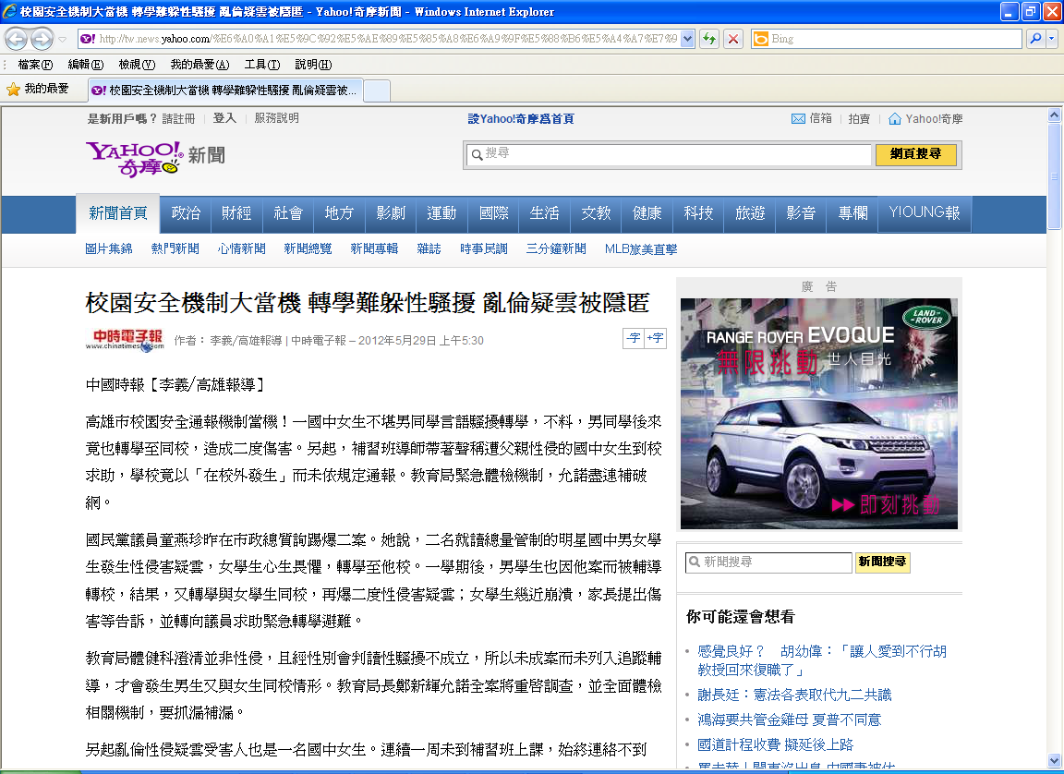

Slide 43
案例三 國中校園性平事件
「兩小無猜」
個案甲（簡稱甲男）：男生○○國中九年級學生
（滿14歲未滿16歲）
個案乙（簡稱乙女）：女生○○國中七年級學生
（滿12歲未滿14歲）
因父母忙於事業，無法周全照顧甲男，他因此經常帶朋友回家吃喝玩樂嬉戲打鬧，與乙女為同校學生，互為乾哥乾妹。

Slide 44
家裡經常邀約一群朋友，聽音樂、看A片、談天說地，開懷暢飲；不久，甲男帶乙女進入臥室，兩人發生性關係。客廳外面雖然持續著熱門音樂與喧嘩聲，但是有人背地裡偷窺到這一幕。

Slide 45
幾天後校園開始流傳「精采」故事片段，有人打探乙女生日、長相、地址、電話，甚至有人以懷孕謠言中傷。乙女面對這些傳言，功課退步了、歡笑減少了、參與活動的動力不見了，班上導師注意到她的改變非常擔心，請輔導老師協助瞭解原委。隔天午後，輔導老師找她到諮商室，讓她將最近的心情寫在心情聯絡簿上，……。

Slide 46
處置過程討論
學校召開危機處理小組,分別向雙方家長說明通報的必要及後續流程(但未啟動性平會)。
責任通報:校安+113家暴及性侵通報(24小時內)
性平會及籌組調查小組(輔導人員應迴避)
強迫轉學??? (國民義務教育)
轉學後的通報及追蹤
對傳播故事者,涉誹謗侮辱,雖屬告訴乃論,但校方仍應實施機會教育。

Slide 47
案例四 國小學生間
性騷擾事件
某校六年級男童甲女童乙為同班同學，平時討論功課或玩耍皆會膩在一起，班上其他同學也會以「情侶」戲稱他們倆。女童為單親家庭，監護人為媽媽。一天，男童趁父母出差不在家中，邀請女童至家中寫功課，功課寫畢，男童提議放影片來看，東挑西選卻選到父親典藏的A片。影片放映中，男童起了生理作用，趁機撫摸女童胸部，女童推開他的手，生氣的說：「不要摸，我要回家了」。

Slide 48
回到家中，女童母察覺表情有異，追問之下獲悉情事，憤而向學校檢舉，要學校給個交代，但要求不通報，擔心渲染後媒體知悉報導，會對小孩造成傷害。因此學校僅啟動緊急事件處理小組，未召開性別平等會議。緊急事件處理會議中，只要求導師及輔導室輔導二位學童。事後被女童生父知道後，要求男童家長需做名譽上的賠償，否則將上告教育局。

Slide 49
學校處理概要
（一）學校惟恐事情曝光影響校譽，正 好女童媽媽不強烈要求，因此學校只召開緊急事件處理小組會議，會議中只做成輔導二學童建議。
（二）對於女童生父所提的要求，學校召開「雙方家長協調會議」。

Slide 50
處置過程討論
未召開性平會
未責任通報:校安+113家暴及性侵通報 (24小時內)
未對二童作任何輔導教育
若家長有協調需求,由家長會召開為宜。
家長是否和解?與調查程序無關

Slide 51
案例五 國小師生
性侵害事件
某國小六年級女童近來情緒一直低落，甚至出現割手腕自我傷害的行為，經導師轉介至輔導室，女童只向輔導老師透露不喜歡體育老師及上他的課，但不肯說出深一層的內心話。

Slide 52
後來經由班上其他女童得知，暑假中未婚的體育老師曾與她結伴出遊，並在汽車旅館中發生性行為，事後體育老師有意疏遠她……。

Slide 53
隔週家長由女童的朋友知道此事後，非常生氣。到校想找體育老師理論此事，雙方爭執中，便造成師生圍觀、起鬨，事後流言四起、議論紛紛，對老師及學童都造成極大傷害。

Slide 54
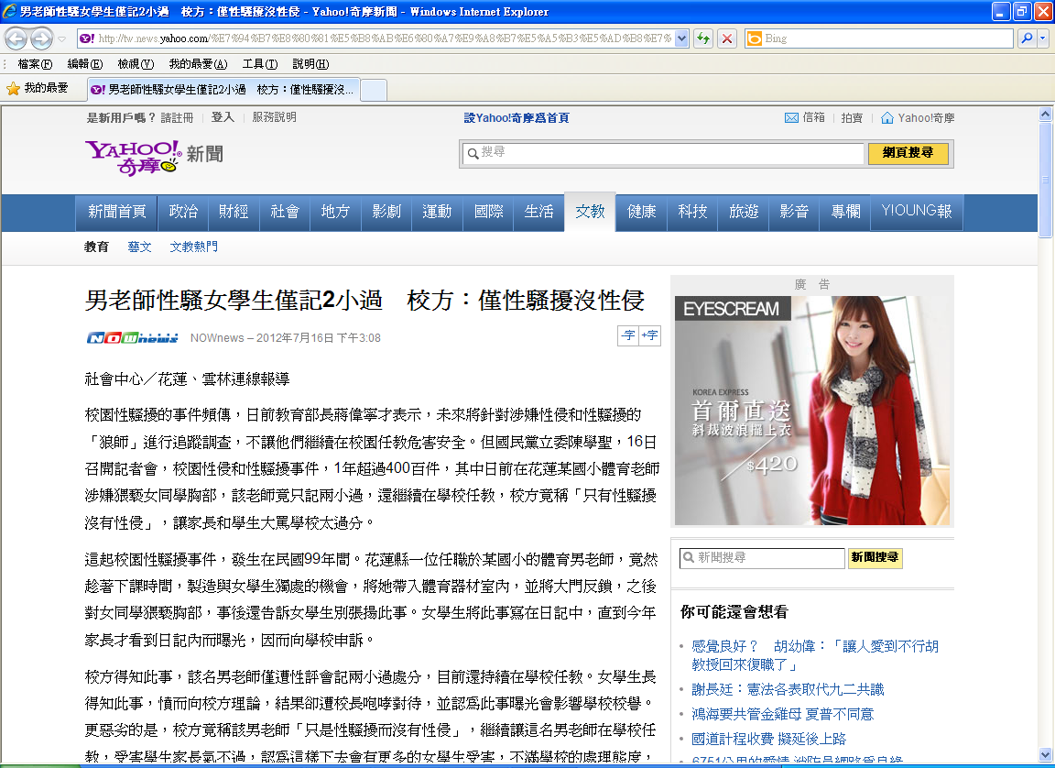

Slide 55
輔導介入
A：行為人 (加害者)
B：被行為人 (受害者)

Slide 56
輔 導 介 入 的 重 點~ 行為人(一)
依性別平等教育法 第25條
  ◆ 接受心理輔導外，並得接受下列一款或數款之處置:
    1.經被害人及監護人同意,向被害人道歉
    2.接受八小時之性別平等教育相關課程
    3.其他符合教育目的之措施
  ◆ 了解其個人的特質
    》幫助瞭解事情發生的癥結，繼而擬定適切的輔導策略。
    （一）擁有較大的職權，父權思想濃厚
    （二）較年長資深，無視於他人身體自主權
    （三）缺少正常的兩性交往活動，缺少與異性交往的能力
    （四）對女性的物化，輕忽女性權益
    （五）過度暴露於性刺激的環境而產生慾望
    （六）錯誤的性知識
    （七）早年有被性侵害的經驗
》協助其表達加害經過、重新詮釋該事件之意義，使學生不落入自責
或自以為是的境地。
》協助其面對或處理此事件對其生活及未來之影響，

Slide 57
輔 導 介 入 的 重 點~ 行為人(二)
透過觀念與價值的澄清，讓其了解自己所犯的錯，並協助其不再重蹈覆轍。
（一）應清楚明確地告訴學生不當行為所導致的後果及責任， 須為錯誤的行為受到處罰。
（二）可了解學生的動機並與之共同討論，協助學生釐清其錯誤的認知，切勿以完全負面的態度面對學生。
（三）可請輔導處的輔導人員或尋求相關資源網絡，協助導正學生偏差行為或錯誤的認知，重建合宜的言行。
（四）若學生以自己曾受過相同傷害，所以才有相同的行為解釋理由，切記勿讓學生以此合理化自己的行為。
（五）加強其內在的自我管理能力，宜增加加害者對錯誤行為的覺知、加強自我控制的能力、自我情緒的覺察、與人互動時的適當的社交言語及行為。

Slide 58
輔 導 介 入 的 重 點~ 被行為人(一)
◆權益保障
（一）保密原則（防治準則第23條）：
（二）保障受教權與工作權（防治準則第25條）：
   1.彈性處理當事人之出缺勤紀錄或成績考核，並積極協助其課業或職務，得不受請假、教師及學生成績考核相關規定之限制。
   2.尊重被害人之意願，減低當事人雙方互動之機會。
   3.採取必要處置，以避免報復情事。
   4.減低行為人再度加害之可能。
   5.其他性別平等教育委員會認為必要之處置。
（三）提供轉介服務（防治準則第26條）：
（四）提供輔導、法律、課業、經濟等各項必要協助（防治準則第27條）：
   1.心理諮商輔導。
   2.法律諮詢管道。
   3.課業協助。
   4.經濟協助。
   5.其他性平會認為必要之協助。

Slide 59
輔 導 介 入 的 重 點~ 被行為人(二）
（一）解除學生的焦慮
  1.和較小兒童建立關係時，可先進行約二十到三十分鐘的隨意交談。
  2.先解除學生覺得自己「惹了麻煩」的擔心和焦慮。
  3.使用學生了解的詞彙，明確說明你和他談話的目的及原因，讓他知道是有人關心他
  4.鼓勵孩子分享他自己，建立孩子的信心，進而提供孩子對此事件的認知、想法和感受的線索
  5.當孩子陳述事件時，教師要表現尊重和同理的態度，讓孩子知道你是個可以信任的大人
59

Slide 60
輔 導 介 入 的 重 點~ 被行為人(二）
（二）當學生告訴你受害事實時
  1.告訴孩子你很高興他願意告訴你，肯定他說出來是對的，稱讚他說出來的勇氣。
  2.相信孩子所說的話。
  3.讓受害孩子知道這不是他／她的錯。
  4.肯定孩子已為自己盡了最大努力。
  5.告訴孩子可以協助他／她的資源。
  6.讓孩子知道你需向哪些相關人士通報，但不會與不相干的人談論這件事。
  7.回應孩子的情緒與疑問。
  8.詢問事發過程時，不要讓孩子感覺被質疑或責備，避免使用why的句型
60

Slide 61
輔 導 介 入 的 重 點~ 被行為人(三）
（三）後續的處理與輔導
  1.以尊重、耐心及信任的態度陪伴學生，但若學生不願意或未準備好進一步地吐露心聲，請不要勉強，只須向學生表達你的尊重。
  2.不批評、不責怪學生在事件時的行為，在學生允許下可進行安全的肢體接觸，例如：擁抱、牽手，讓學生覺得不孤單。
  3.通報流程若已啟動，必須向學生說明自己及校方責任通報的義務及可能面對的流程，讓學生明白可能要面對的壓力，及我們會陪伴和協助他一同面對與處理。
  4.讓學生了解發生這樣的事件，會有一些創傷症狀，但這是正常的，凡是遭遇相同事件的人不論是大人和小孩都是有類似的感受，如此才能減輕學生的恐懼、不安及無助。
  5.請明確地告訴他／她沒有錯，能講出來已經很勇敢了。
61

Slide 62
諮 商 輔 導 的 歷 程
  建立安全感
  重建創傷故事
    情緒宣洩、失落與哀傷、認知重建、
    消除創傷、因應行為
  恢復被害人與社會的聯繫

Slide 63
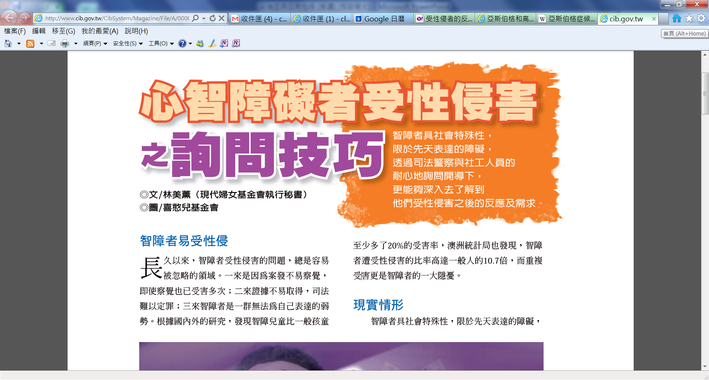

Slide 64
諮商輔導過程中可運用的形式
  繪畫方式
  玩偶或人偶
  繪本或故事書
  遊戲治療
  考量案主之年齡、口語表達及認知能力等差異，諮商輔導策略會有所不同

Slide 65
～謝謝聆聽～

